Slide 1


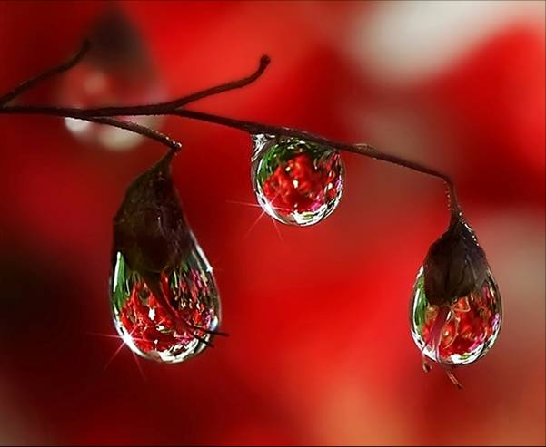
GOTAS
DE
LLUVIA

Slide 2
Gotas de lluvia
tomadas con una cámara digital especial . Las fotos fueron tomadas justo después de la lluvia.

Slide 3
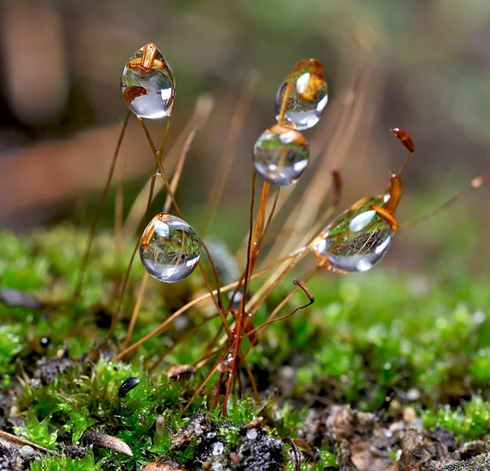

Slide 4
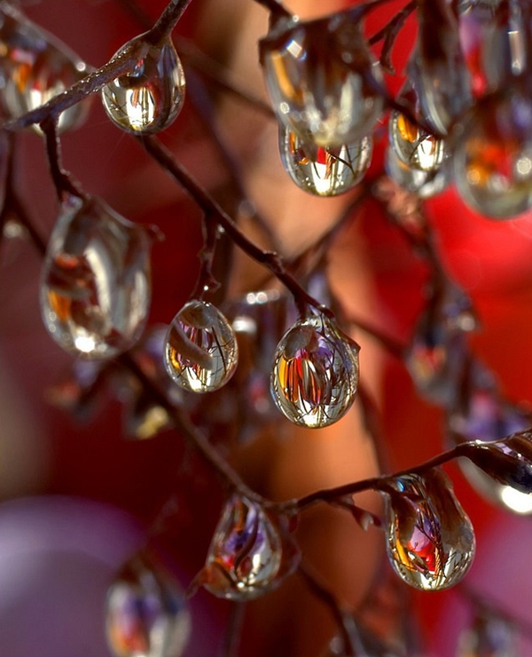

Slide 5
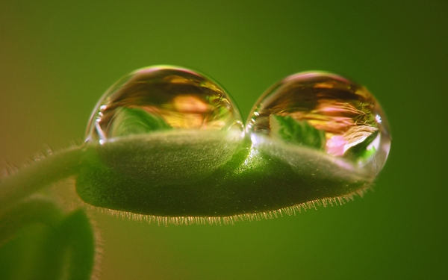

Slide 6
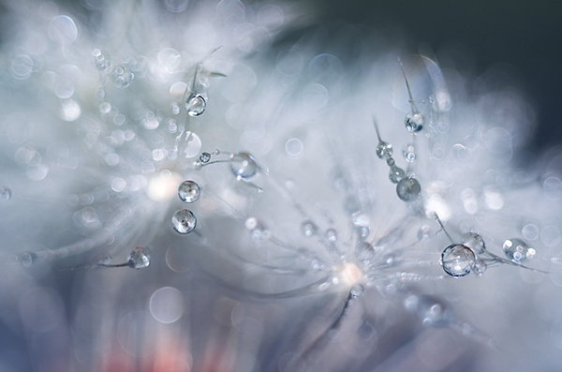

Slide 7
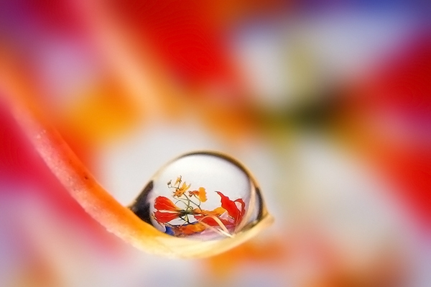

Slide 8
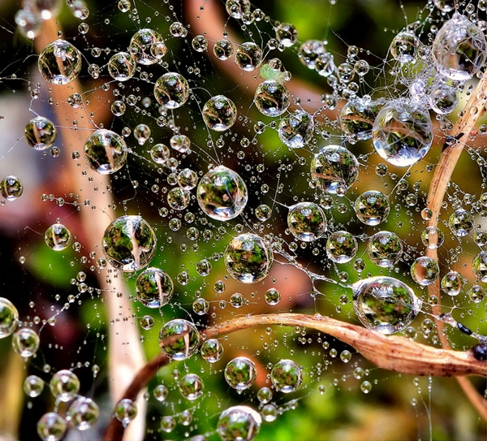

Slide 9
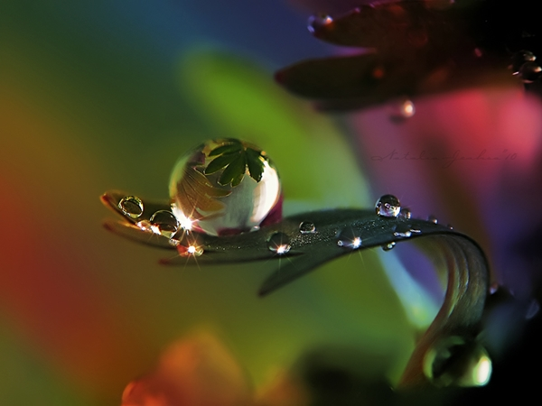

Slide 10
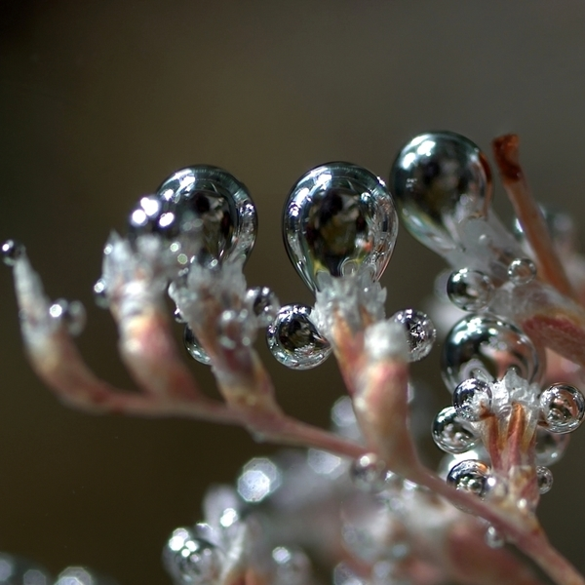

Slide 11
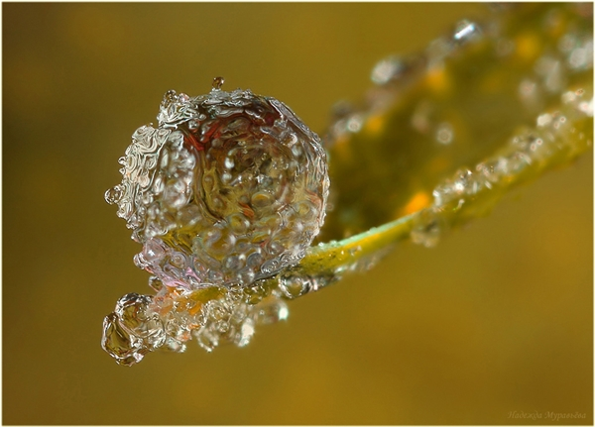

Slide 12
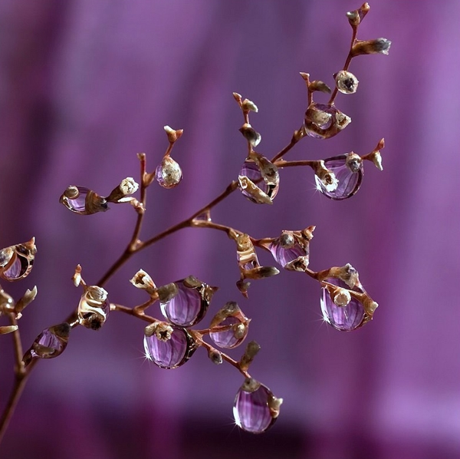

Slide 13
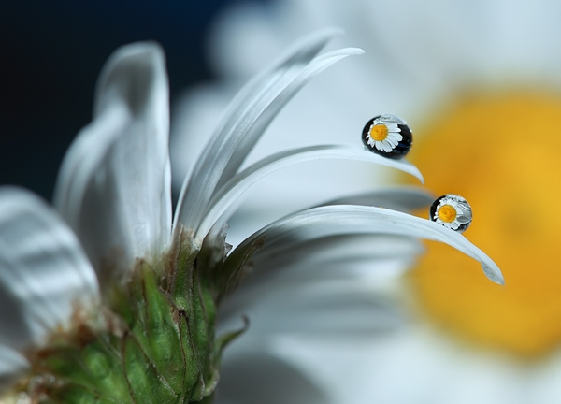

Slide 14
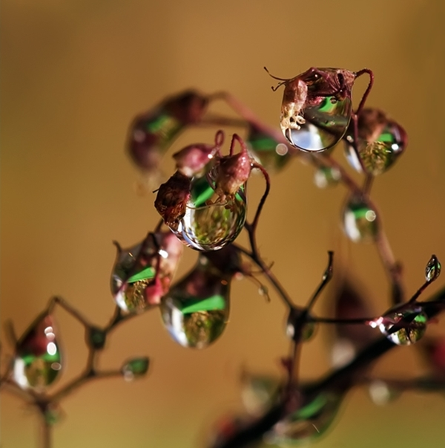

Slide 15
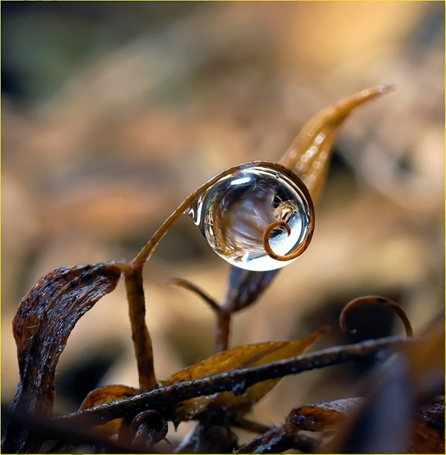

Slide 16
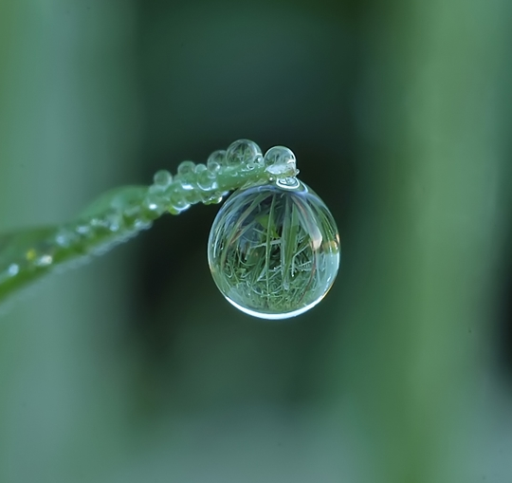

Slide 17
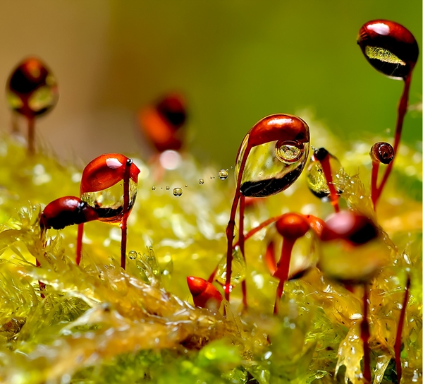

Slide 18
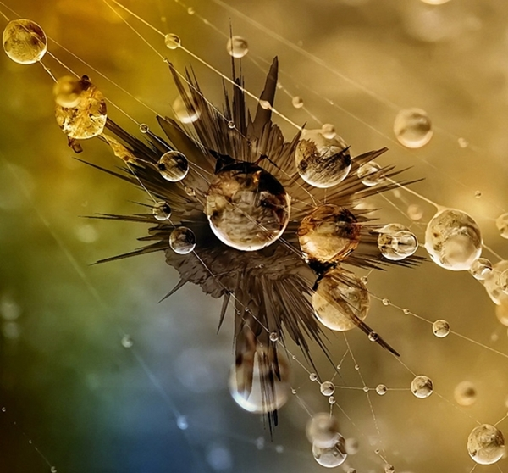

Slide 19
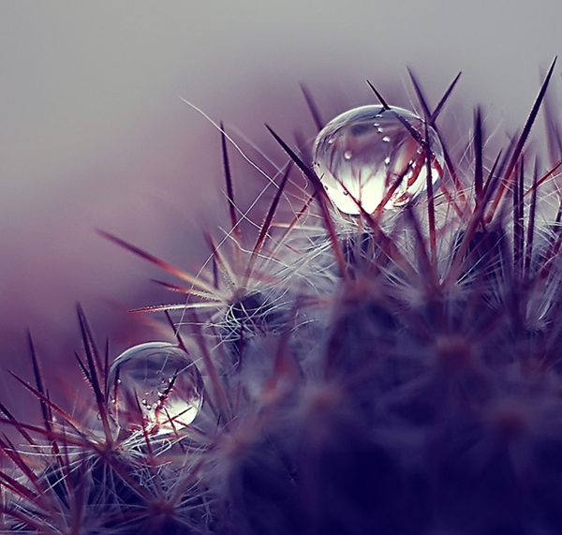

Slide 20
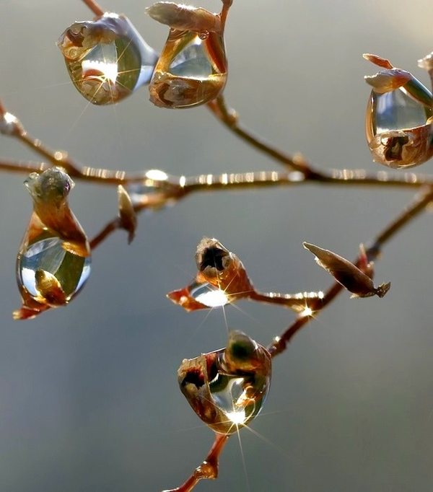

Slide 21


Slide 22
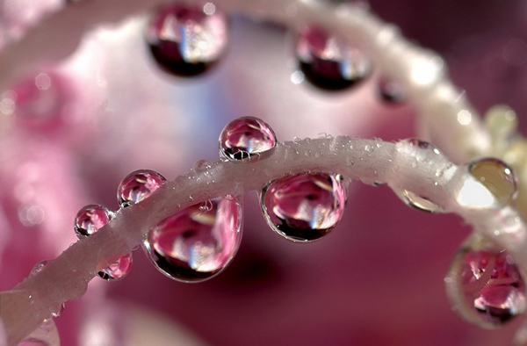
music: Secret Garden - Adagio

Slide 23







¿Te ha gustado?
Puedes ver más entrando
Aquí
Además puedes recibir powerpoints en tu correo electrónico suscribiéndote aquí:

